Slide 1










Aula: Encontro 05
Bem-vindo(a) ao nosso Programa Qualifica - TI
Curso:
Programação Web

Slide 2


Agenda
Boas-vindas
Tema Central
Desenvolvimento do Conteúdo
Contextualização – Onde Usamos
Intervalo / Parada Técnica
Demonstração / Tipo de Aplicação
Ambiente Virtual de Aprendizagem
Fechamento

Slide 3

Boas Vindas

Slide 4

Tema Central de Hoje
Aprender a usar as tags HTML fundamentais para estruturar o conteúdo de um site real.

Slide 5



Desenvolvimento
Imagine o seguinte cenário . . .
Imagine que uma ONG de cuidado animal precisa de um site simples e de página única (One-Page) para compartilhar dicas essenciais.
Vamos construir a estrutura completa desta página usando apenas HTML. Vamos organizar todo o conteúdo, como títulos, listas, tabelas.

Slide 6
Desenvolvimento
Relembrando...
A estrutura fundamental da página
<!DOCTYPE html>
O RG da Página. Declara o documento como HTML5.
O contêiner de tudo. Também define o idioma do conteúdo.
<html lang="pt-BR">
<head>
A "mente" da página (informações para o navegador).
<title>
O nome da página na aba do navegador.
<meta charset="UTF-8">
O Dicionário. Garante que ç e ã funcionem.
<body>
O "corpo" visível da página (conteúdo).

Slide 7
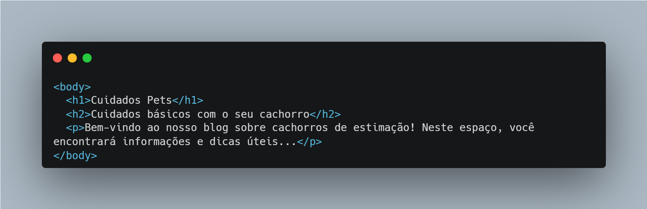
Desenvolvimento
Relembrando...
Textos e Títulos
<h1>
a
<h6>
Títulos com hierarquia de importância.
<p>
Blocos de parágrafos de texto.

Slide 8
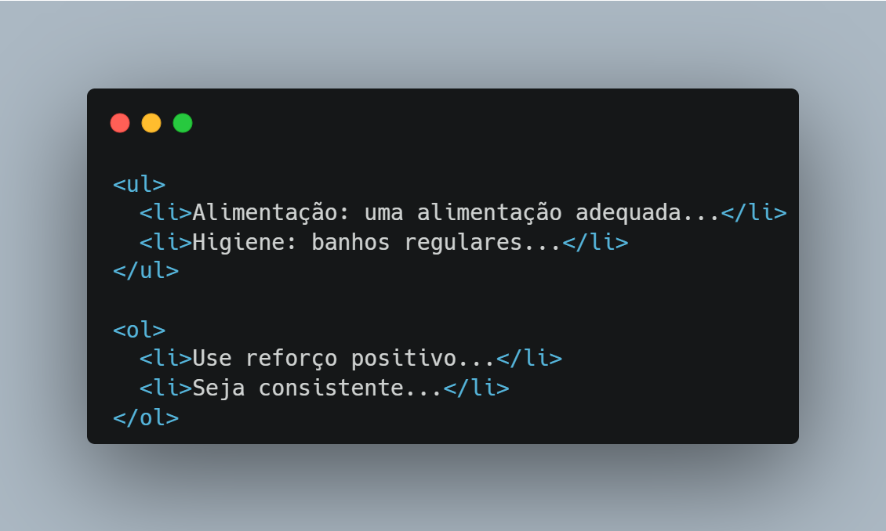
Desenvolvimento
Relembrando...
Listas
<ul>
+
<li>
Lista não ordenada (•)
<ol>
+
<li>
Lista ordenada (1.)
O restante do conteúdo se encontra no AVA

Slide 9
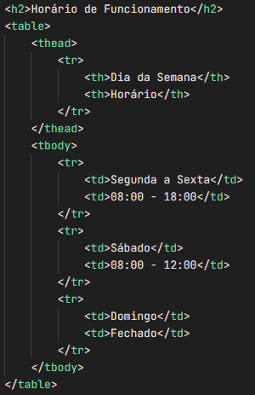
Desenvolvimento
Relembrando...
Dados em tabela
<table>
+
<tr>
+
<th>
(cabeçalho)
ou
<td>
(dado)
  <thead>: Contém o cabeçalho da tabela (opcional, mas boa prática).
    <tr> (Table Row): Uma linha dentro da tabela.
      <th> (Table Header): Uma célula de cabeçalho (geralmente em negrito e centralizado por padrão).
  <tbody>: Contém o corpo da tabela (os dados).
    <tr> (Table Row): Uma linha dentro da tabela.
      <td> (Table Data): Uma célula de dado comum.

Slide 10


Desenvolvimento
SEO
SEO (Search Engine Optimization) = Otimização para Mecanismos de Busca
É o conjunto de técnicas para fazer seu site aparecer melhor no Google, Bing e outros buscadores quando as pessoas fazem pesquisas
1. Meta Description:
  O que faz: Aparece como resumo nos resultados do Google
  Por que importa: Influencia se a pessoa vai clicar no seu site

Slide 11

Desenvolvimento
SEO
2. Meta Keywords
  O que faz: Lista palavras-chave do seu conteúdo
  Por que importa: Ajuda buscadores a entender o tema da página

Slide 12
Desenvolvimento
SEO
3. Meta Robots:
  O que faz: Instrui buscadores a indexar a página e seguir links
    index = "Google, PODE colocar minha página nos resultados de busca"
    follow = "Google, PODE seguir os links desta página"
  Por que importa: Controla como o Google trata seu site

Slide 13
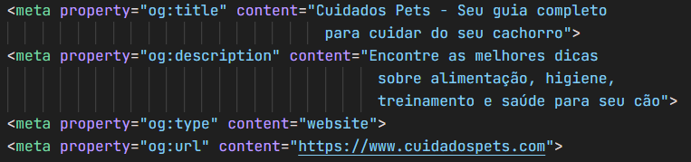
Desenvolvimento
SEO
4. Open Graph (Redes Sociais)
  O que faz: Controla como aparece no Facebook, WhatsApp, etc.
  Por que importa: Deixa o compartilhamento mais bonito e claro

Slide 14
Desenvolvimento
Relembrando...
Embora existam inúmeros designs, a estrutura mais comum e fundamental é ilustrada a seguir:
Cabeçalho
Menu de navegação
Vamos aprender a definir cada uma delas com as tags semânticas
Conteúdo
Rodapé

Slide 15
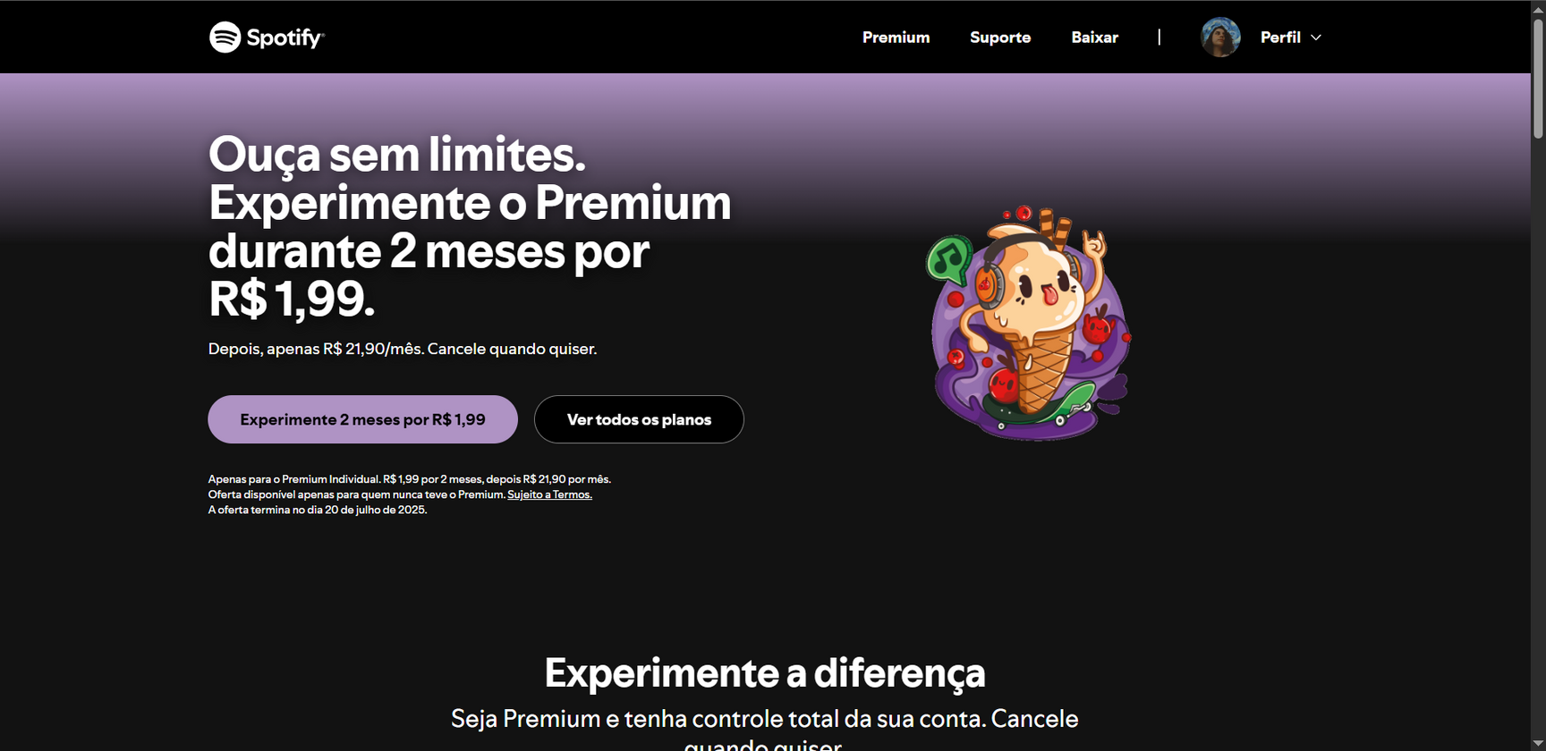
Desenvolvimento
Relembrando...
Menu de navegação
Exemplificando com o site do Spotify:
Cabeçalho
Conteúdo (para ver tudo tem que rolar a página)

Slide 16
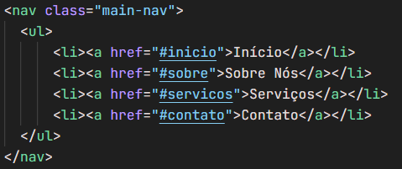
Desenvolvimento
Relembrando...
Barra de navegação com
<nav>
  A barra de navegação é o "guia" do seu site.
  A tag semântica <nav> indica claramente que o conteúdo dentro dela é um bloco de links de navegação.

Slide 17
Desenvolvimento
Relembrando...
Tags semânticas principais para layout
  <header> - Cabeçalho da página
  <main> - Conteúdo principal
  <article> - Representa um conteúdo independente e completo que poderia ser distribuído ou reutilizado (como um artigo de blog)
  <section> - Informações relacionadas mas não essenciais ao conteúdo principal (contatos de emergência, dicas rápidas, links úteis)
  <aside> - Contém informações relacionadas mas não essenciais ao conteúdo principal (contatos de emergência, dicas rápidas, links úteis)
  <footer> - Rodapé

Slide 18
Desenvolvimento
Tags semânticas e Layouts
Resumindo. . .
<body>
<header>
<nav>
<main>
<article>
<aside>
<section>
<section>
<footer>

Slide 19
Desenvolvimento
<Article>
  Teste simples para saber se é para usar o <article>:
    "Se eu copiasse só esse conteúdo e enviasse por email para alguém, essa pessoa entenderia completamente do que se trata?"
  Exemplos do que É <article>:
    ✅ Um post de blog completo
    ✅ Um artigo de notícia
    ✅ Um comentário em um fórum
    ✅ Um produto em uma loja online
    ✅ Uma receita culinária completa
  Exemplos do que NÃO é <article>:
    ❌ Menu de navegação
    ❌ Rodapé do site
    ❌ Só um parágrafo isolado
    ❌ Lista de links

Slide 20
Desenvolvimento
Cuidados com Pet
Estrutura Semântica Completa do Site Cuidado com Pets:
<header> - Cabeçalho do site
<main> - Conteúdo principal
<article> - Artigo1: "Cuidados básicos com o seu cachorro"
<header> - Cabeçalho do artigo (com data)
<section> - Seções do artigo
<article> - Artigo 2: "Sinais de que seu cachorro precisa de ajuda veterinária"
<header> - Cabeçalho do artigo (com data)
<section> - Seções do artigo
<aside> - Conteúdo complementar
<footer> - Rodapé com contatos
<address> - Informações de contato

Slide 21

Onde Usamos
Você pode não perceber, mas você interage com todos esses elementos HTML dezenas de vezes por dia. Agora você sabe como eles são construídos.
Títulos e Parágrafos (<h1>, <p>):
  Ao ler uma notícia no G1, um artigo na Wikipedia ou a descrição de um vídeo no YouTube.
Listas (<ul>, <ol>):
  O menu de navegação de qualquer site (<ul>).
  As características de um produto na Amazon (<ul>).
  O passo a passo de uma receita no TudoGostoso (<ol>).

Slide 22

Onde Usamos
Que Exemplo Você Traz?

Slide 23

Nosso Break
15 minutos

Slide 24

Aplicação Demonstração
Aqui o link para o texto:
https://docs.google.com/document/d/1Gx6qpLBOTbya-LiNaFD33CljhUjPfMZczwqnXM7a6LU/edit?usp=sharing
As próximas páginas apresentam como o texto deve aparecer no site.

Slide 25
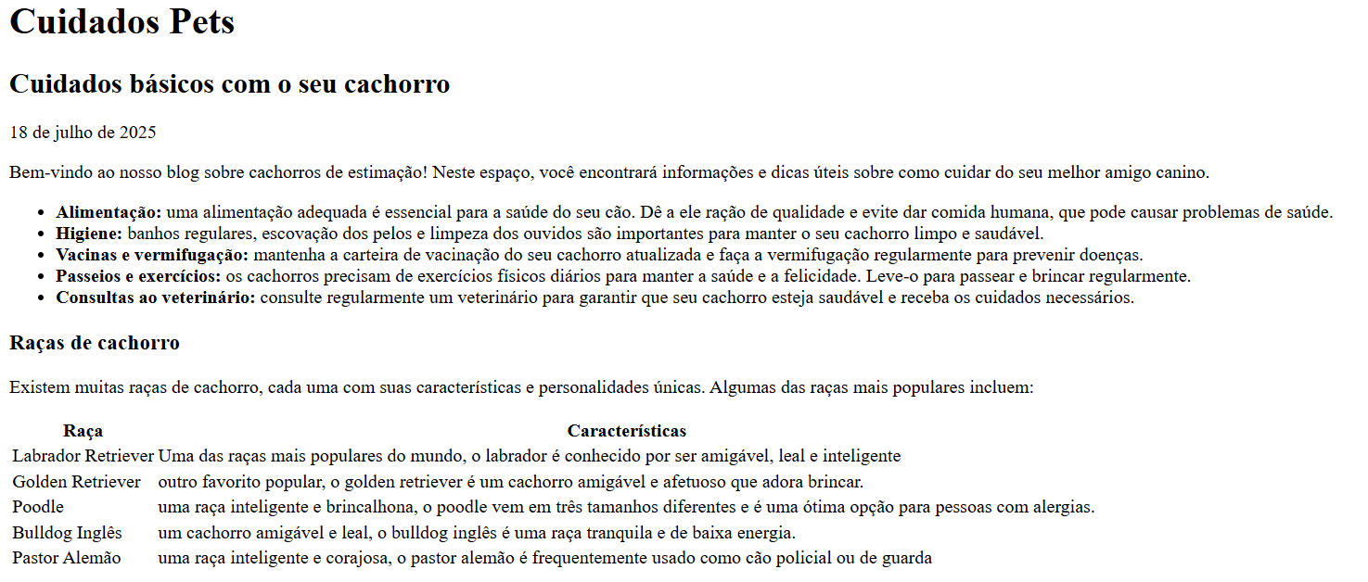
Aplicação Demonstração

Slide 26
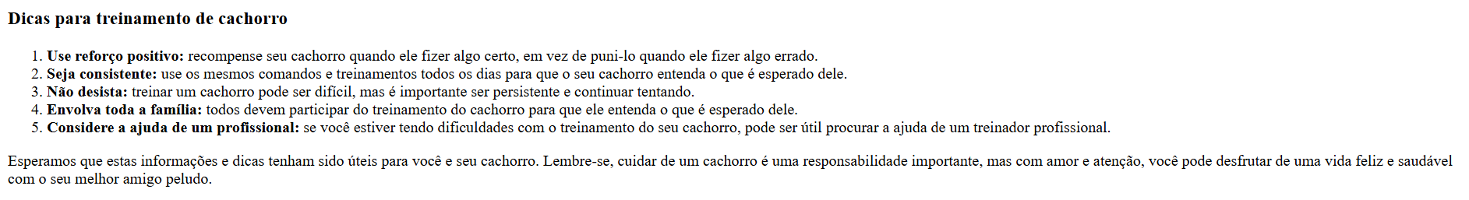
Aplicação Demonstração

Slide 27
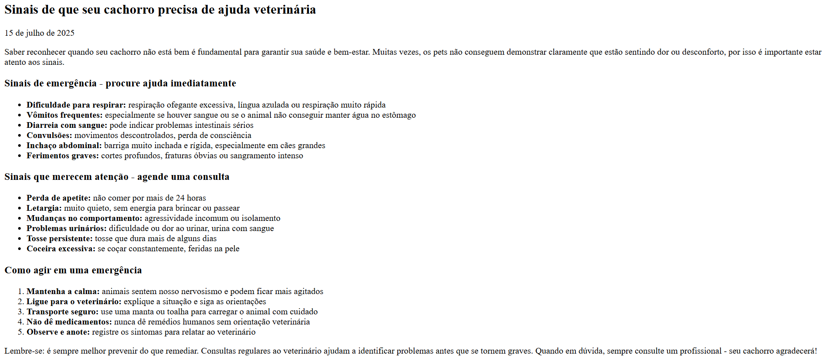
Aplicação Demonstração

Slide 28
Aplicação Demonstração

Slide 29
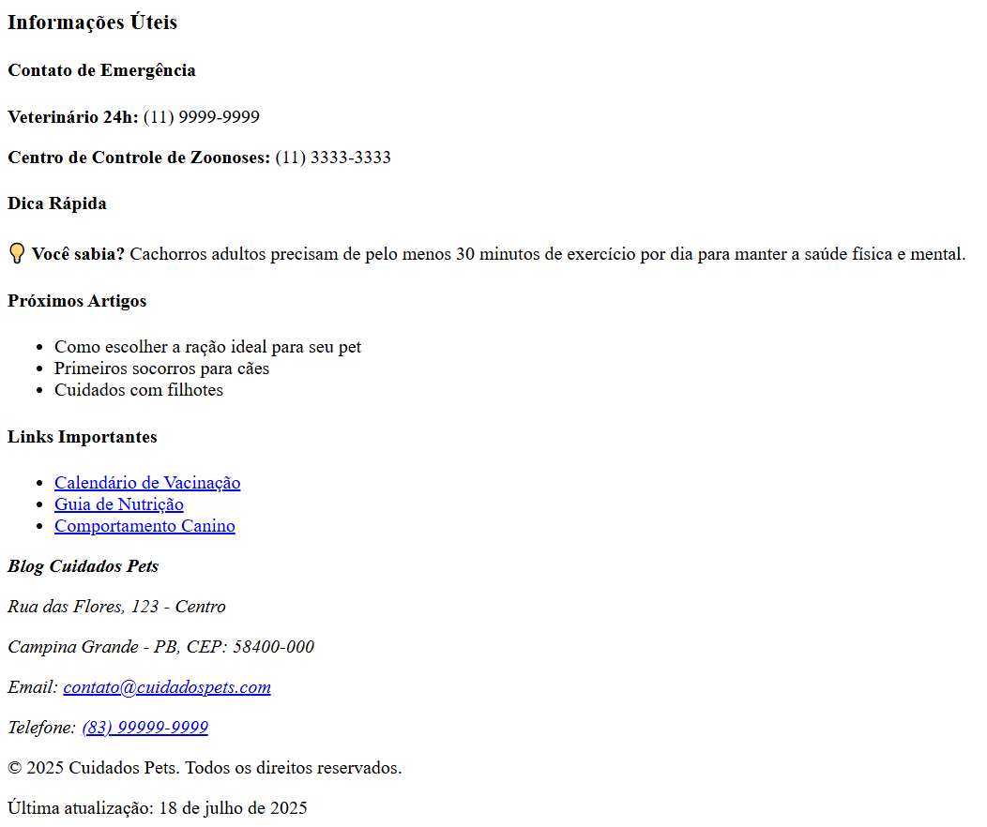
Aplicação Demonstração

Slide 30



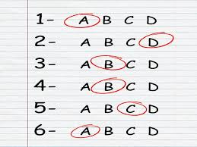

Vamos ao AVA
Vídeo
Texto
Perguntas
Argumentação

Slide 31

Fechamento

